Slide 1
Skriptovací jazyky
Příkazy pro řízení programu

Slide 2
Odklon běhu programu
Příkazy jeden za druhým => potřeba odklonu
  Funkcí / metodou
  Řídící strukturou
    if
    while
    for

Slide 3
if
v podmínce logický výraz
  False
    Konstanta False
    Objekt none
    Prázdná posloupnost nebo kolekce
    Číselný datový prvek 0
  True – vše, co není False

Slide 4
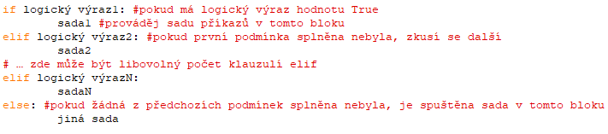
if
  Logický výraz ukončen dvojtečkou
  Sady příkazů odsazeny do bloku

Slide 5
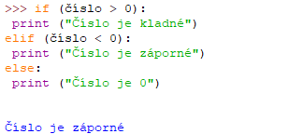
if

Slide 6
while
      Přerušení cyklu pomoci break nebo continue
      Lze použít i příkaz else

Slide 7

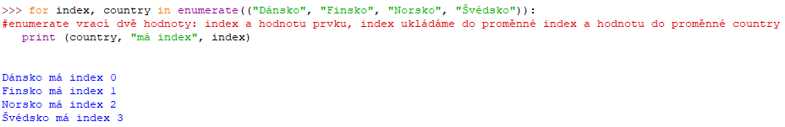
for
      Přerušení cyklu pomoci break nebo continue
      Lze použít i příkaz else
      enumarate() – funkce pro zjištění indexu prvku

